Slide 1
ESTRUTURAS DE CONTROLE
ESTRUTURAS DE CONTROLE DE REPETIÇÃO – FOR (PARA)

Slide 2

INTRODUÇÃO
O laço para (for), também conhecido como laço contador, tem uma estrutura muito específica a para determinar seu critério de parada, ou seja, a sua expressão lógica. Ele tem em sua estrutura uma variável chamada de contador que é inicializada, atualizada e testada de acordo com o que é informado na primeira linha de definição do laço.

Slide 3

ESTRUTURAS DE REPETIÇÃO - PARA
O comando PARA executa repetitivamente um comando enquanto é atribuído uma série de valores a uma variável de controle (contador do PARA).
Imagine um algoritmo para processar um contador de 100 números.

Slide 4
ESTRUTURAS DE REPETIÇÃO - PARA
Ler dois valores inteiros. Realize a adição destes números, armazenando o resultado em uma terceira variável. Apresente o valor encontrado. Repita esta operação 5 vezes.

Slide 5
ESTRUTURAS DE REPETIÇÃO - PARA
Algoritmo
Criar uma variável para servir como contador, que irá variar de 1 até 5;
Ler dois valores (variáveis A e B);
Efetuar o cálculo, armazenando o resultado em R;
Apresentar o valor calculado contido na variável R;
Repetir os passos 2, 3 e 4 até que o contador seja encerrado.

Slide 6
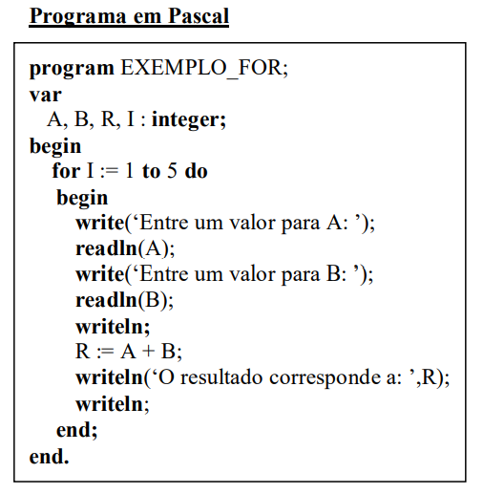
EXEMPLO 01

Slide 7

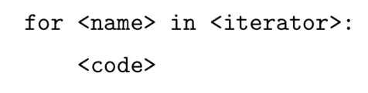
Um laço é uma estrutura de controle que repete o código que pertence a ele.
Estrutura:

Slide 8
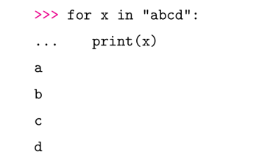
Um laço for é uma estrutura de controle que, dado um grupo (ou “coleção”), repete o código para cada membro daquele grupo em ordem.
Exemplo:

Slide 9
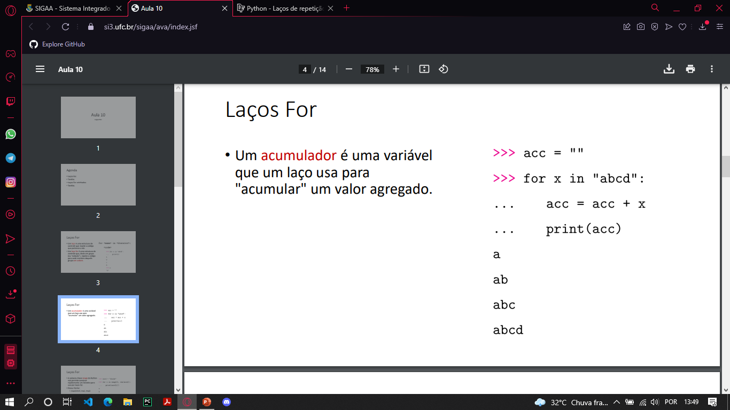
Um acumulador é uma variável que um laço usa para "acumular" um valor agregado.

Slide 10
ATIVIDADE
Faça os algoritmos abaixo usando pseudocódigo.
01ª) Calcular a média aritmética de N números inteiros lidos.
02ª) Uma escola precisa ler e imprimir a médias de seus 12 alunos nas 20 ( vinte ) notas tiradas por cada um no ano letivo. Faça um algoritmo que escreva o nome e a média de cada aluno e a média geral de toda a turma.
03ª) Faça um algoritmo que calcule para uma turma de 45 alunos o seguinte:
-A idade média dos alunos com menos de 1.70 m de altura.
-A altura média dos alunos com mais de 20 anos.

